Slide 1
1.向量的夹角
已知两个非零向量 是平面上的任意一点,作
则∠AOB=θ (0≤θ≤π)叫做向量 的夹角．
0≤θ≤π
2.平面向量数量积的定义

Slide 2

3.投影向量
M
O
M₁
N

Slide 3
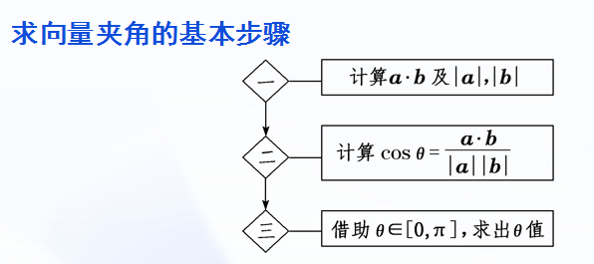
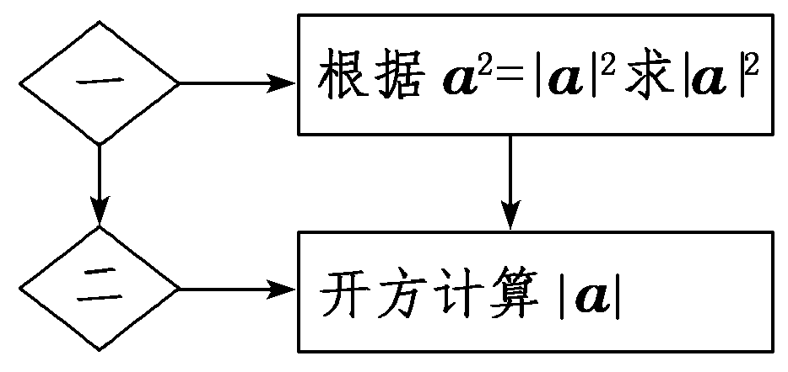

Slide 4
习题6.2（第22页）
A
C
O
B

Slide 5
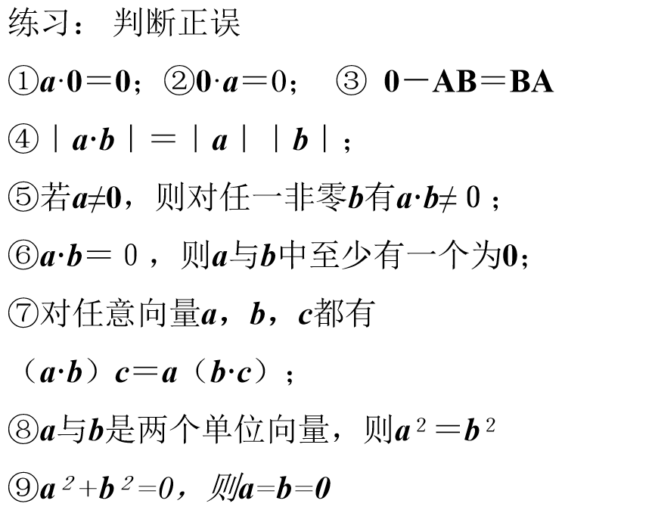

Slide 6

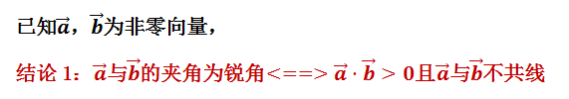

Slide 7
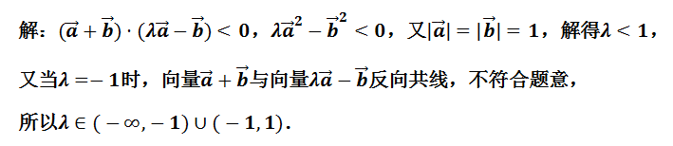

Slide 8
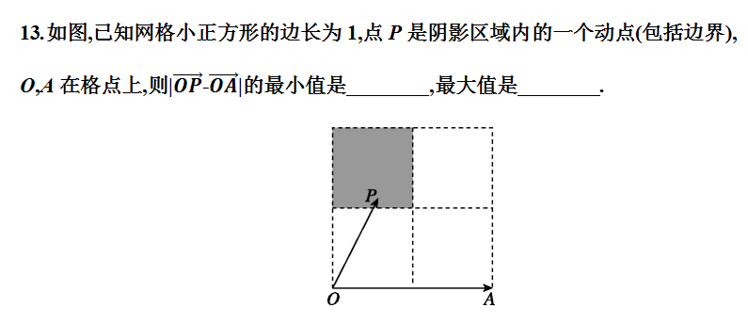

Slide 9
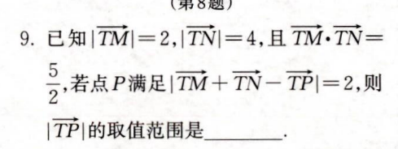

Slide 10
例2

Slide 11
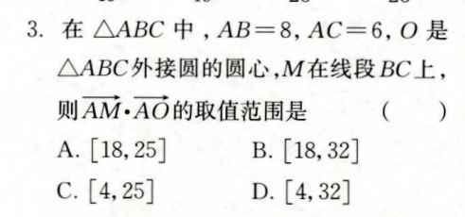

Slide 12
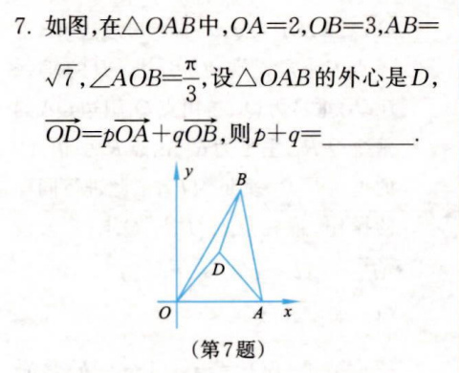

Slide 13
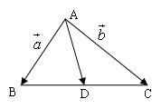
数量积的第三个公式（极化恒等式）

Slide 14
